Slide 1
第六章
Swing事件模型(下)

Slide 2

回顾
与事件处理相关的三个概念：事件源、监听器、事件对象；
与事件处理相关的接口和类都被包含在java.awt.event包中，如果程序中要进行事件处理的话，需要导入此包；
事件处理的三个步骤：
  确定事件源和监听器类型
  实现监听器接口
  将事件源注册到监听器
事件处理的三种语法实现形式：
  内部类的实现方式
  匿名类的实现方式
  直接实现的方式

Slide 3
本章目标
事件源与监听器之间的关系：
  一个监听器监听多个事件源
  一个事件源注册多个监听器
事件适配器

Slide 4
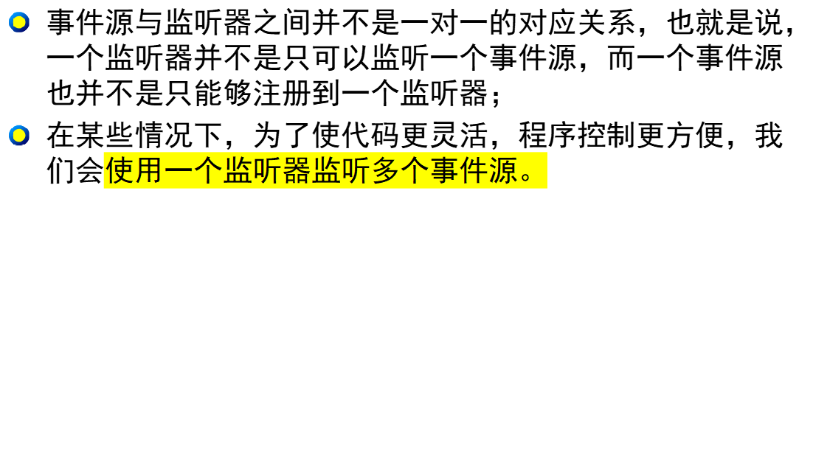
事件源与监听器的对应关系

Slide 5
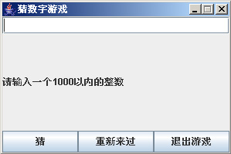
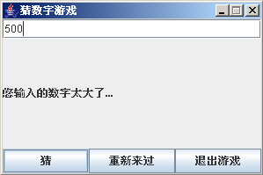
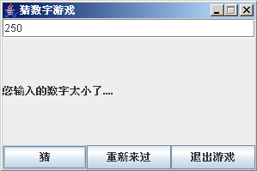
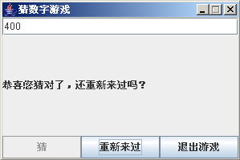
课堂练习：猜数字游戏

Slide 6
java.awt.event.ActionEvent的常用方法
方 法 原 型 | 说 明
Object getSource() | 返回最初的事件源 从java.util.EventObject继承而来，所有类型的事件对象中都有此方法
String getActionCommand() | 返回与此动作相关的命令字符串，该命令字符串可以用来标识和区分事件源

Slide 7
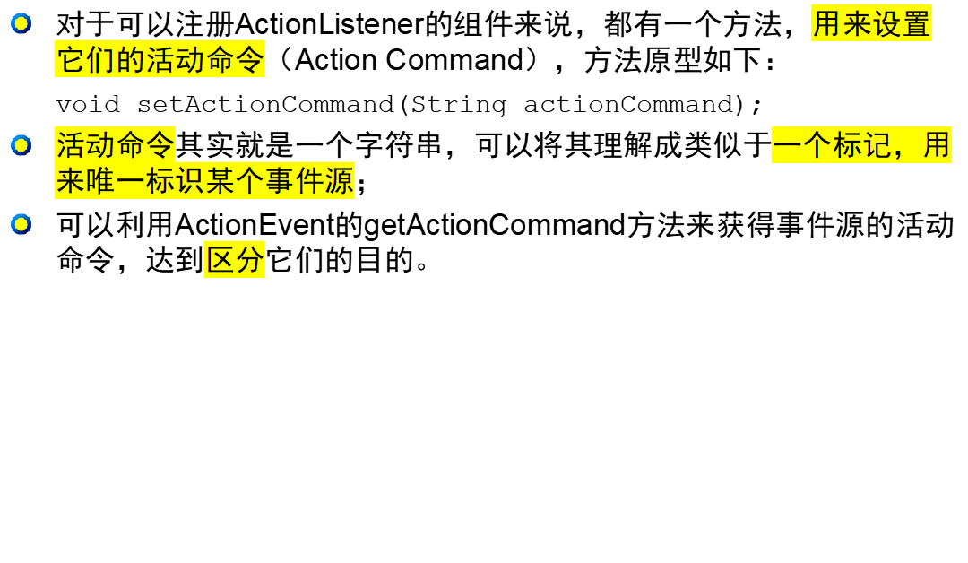
关于Action Command

Slide 8
使用Action Command区分事件源
private class SouthPanel extends JPanel implements ActionListener {
public SouthPanel() {
……
//分别为三个按钮设置不同的活动命令，用来区分它们
btnGuess.setActionCommand("guess");
btnAnew.setActionCommand("anew");
btnExit.setActionCommand("exit");
//分别为三个按钮注册到同一个监听器
btnGuess.addActionListener(this);
btnAnew.addActionListener(this);
btnExit.addActionListener(this);
……
}
public void actionPerformed(ActionEvent ae) {
String strCmd = ae.getActionCommand(); //获得相应事件源的活动命令
if (strCmd.equals("guess")) {
…… //【猜】按钮被点击时应执行的动作
} else if (strCmd.equals("anew")) {
…… //【重新开始】按钮被点击时应执行的动作
} else if (strCmd.equals("exit")) {
…… //【退出游戏】按钮被点击时应执行的动作
}
}
}
完整代码请
参见工程源
文件

Slide 9
事件的类型
实际上，事件是区分类型的，如：操作鼠标时会产生鼠标事件，使用键盘输入字符时会产生键盘事件，窗体打开或关闭时会产生窗体事件等等；
对于不同类型的事件会有不同类型的监听器与之对应；
java.awt.event包中包含了一系列监听器接口，分别用来处理不同类型的事件。

Slide 10
AWT事件类的继承体系
EventObject
AWTObject
ActionEvent
AdjustmentEvent
ComponentEvent
ItemEvent
TextEvent
ContainerEvent
FocusEvent
InputEvent
PaintEvent
WindowEvent
KeyEvent
MouseEvent

Slide 11
AWT事件类型（列表）
事件类 | 说 明 | 事件源
ActionEvent | 通常按下按钮，双击列表项或选中一个菜单项时，就会生成此事件 | JButton, JList, JMenuItem, TextField
AdjustmentEvent | 操纵滚动条时会生成此事件 | JScrollbar
ComponentEvent | 当一个组件移动、隐藏、调整大小或为可见时会生成此事件 | Component
ContainerEvent | 将组件添加至容器中或从中删除时会生成此事件 | Container
FocusEvent | 组件获得或失去焦点时会生成此事件 | Component
ItemEvent | 单击复选框或列表项时，或者当一个选择框或一个可选菜单项被选择或取消时生成此事件 | JCheckbox, JChoice, JList
KeyEvent | 接收到键盘输入时会生成此事件 | Component
MouseEvent | 拖动、移动、单击、按下或释放鼠标或在鼠标进入或退出一个组件时，会生成此事件 | Component
TextEvent | 在文本区或文本域的文本改变时会生成此事件 | JTextField, JTextArea
WindowEvent | 当一个窗口激活、关闭、正在关闭、恢复、最小化、打开或退出时会生成此事件 | Window

Slide 12
常用监听器1：ActionListener
ActionListener可能是使用得最多的监听器，与之对应的事件类型是ActionEvent，一般在鼠标点击某个按钮时会产生该事件；
该接口只包含有一个抽象方法，其原型如下：
其实现类必须重写actionPerformed方法，当事件发生时将调用该方法。
public interface ActionListener
{
public void actionPerformed(ActionEvent ae);
}

Slide 13
常用监听器2：KeyListener
KeyListener专门用来处理键盘事件，其对应事件类型是KeyEvent；
该接口中包含有三个抽象方法，分别在不同的时刻被调用，原型如下：
public interface KeyListener
{
/*按下键盘上的某键时调用*/
public void keyPressed(KeyEvent ke);
/*释放键盘上的某键时调用*/
public void keyReleased(KeyEvent ke);
/*输入某个字符时调用*/
public void keyTyped(KeyEvent ke);
}

Slide 14
常用监听器3：MouseListener
操作鼠标时会产生鼠标事件MouseEvent，而MouseListener用来处理鼠标的动作，其原型：
public interface MouseListener {
/*鼠标按钮在某个组件上按下时调用*/
public void mousePressed(MouseEvent me);
/*鼠标按钮在某个组件上释放时调用*/
public void mouseReleased(MouseEvent me);
/*鼠标按钮在某个组件上点击（按下并释放）时调用*/
public void mouseClicked(MouseEvent me);
/*鼠标进入到某个组件的范围之内时调用*/
public void mouseEntered(MouseEvent me);
/*鼠标离开某个组件的范围之外时调用*/
public void mouseExited(MouseEvent me);
}

Slide 15
常用监听器4：MouseMotionListener
MouseMotionListener是专门处理鼠标运动事件的，比如将鼠标进行移动和拖动的时候，该接口的原型如下：
public interface MouseMotionListener
{
/*在某个组件上移动鼠标时调用*/
public void mouseMoved(MouseEvent me);
/*在某个组件上拖动（按下键并移动）鼠标时调用*/
public void mouseDragged(MouseEvent me);
}

Slide 16
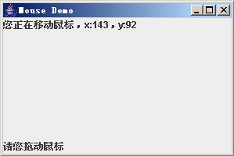
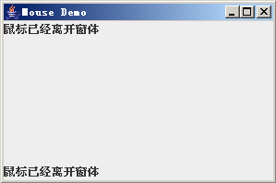
案例2：鼠标离开窗口
当鼠标离开窗口时

Slide 17
实现代码
public class MouseFrame extends JFrame
{
private JLabel lblN;
private JLabel lblS;
public MouseFrame()
{
……
//将当前窗体注册到MouseMotionListener监听器
this.addMouseMotionListener(new MyMouseMotionListener());
//将当前窗体注册到MouseListener监听器
this.addMouseListener(new MyMouseListener());
……
}
private class MyMouseMotionListener implements MouseMotionListener
{
…… //内部类实现MouseMotionListener监听器接口，代码略
}
private class MyMouseListener implements MouseListener
{
…… //内部类实现MouseMotionListener监听器接口，代码略
}
}
一个事件
源注册多
个监听器

Slide 18
MouseListener监听器的实现代码
public class MouseFrame extends JFrame
{
……
/*内部类方式实现MouseListener监听器接口*/
private class MyMouseListener implements MouseListener
{
//实现接口中的抽象方法，当鼠标离开时调用该方法
public void mouseExited(MouseEvent me)
{
lblN.setText("鼠标已经离开窗体");
lblS.setText("鼠标已经离开窗体");
}
//接口中的其他抽象方法
public void mouseEntered(MouseEvent me){}
public void mouseReleased(MouseEvent me){}
public void mousePressed(MouseEvent me){}
public void mouseClicked(MouseEvent me){}
}
}
不得不将接口
中的其它抽象
方法都实现。

Slide 19
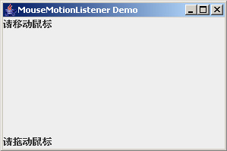
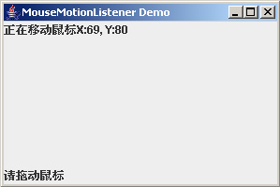
案例3：鼠标运动

Slide 20
实现界面代码
import java.awt.*;
import java.awt.event.*;
import javax.swing.*;
public class MouseMotionDemo extends JFrame {
private JLabel lblN; //放置在北边的标签
private JLabel lblS; //放置在南边的标签
public MouseMotionDemo() {
lblN = new JLabel("请移动鼠标");
lblS = new JLabel("请拖动鼠标");
Container cpMe = this.getContentPane();
cpMe.setLayout(new BorderLayout());
cpMe.add(lblN, BorderLayout.NORTH);
cpMe.add(lblS, BorderLayout.SOUTH);
this.setTitle("MouseMotionListener Demo");
this.setDefaultCloseOperation(JFrame.EXIT_ON_CLOSE);
this.setSize(600, 400);
this.setVisible(true);
}
public static void main(String[] args) {
new MouseMotionDemo();
}
}

Slide 21
步骤1：确定事件源及监听器类型
事件源是
整个窗体
我们要处理的是鼠标在窗体上移动/拖动时产生的事件，因此，窗体是事件源；
监听器类型是MouseMotionListener。

Slide 22
步骤2：实现监听器接口
public class MouseMotionDemo extends JFrame {
private JLabel lblN;
private JLabel lblS;
public MouseMotionDemo() { //构造方法，代码略
……
}
/*内部类实现监听器接口*/
private class MyListener implements MouseMotionListener {
/*接口中的抽象方法，必须实现，当鼠标移动时自动调用此方法*/
public void mouseMoved(MouseEvent me) {
……
}
/*接口中的抽象方法，必须实现，当鼠标拖动时自动调用此方法*/
public void mouseDragged(MouseEvent me) {
……
}
}
public static void main(String[] args) {
new MouseMotionDemo();
}
}

Slide 23
常用监听器5：ItemListener
对于象下拉列表、单选按钮、复选按钮这些有选项的组件而言，当它们的选项发生改变的时候，都会产生选项事件ItemEvent，如果需要处理这样的事件，就用到了ItemListener，其原型：
public interface ItemListener
{
/*当选项的状态（选择或取消）发生改变时调用*/
public void itemStateChanged(ItemEvent ie);
}

Slide 24
常用监听器6：WindowListener
操作窗口时会产生窗口事件WindowEvent，其对应监听器是WindowListener，原型如下：
public interface WindowListener {
/*窗口被激活时调用*/
public void windowActivated(WindowEvent we);
/*窗口被禁止时调用*/
public void windowDeactivated(WindowEvent we);
/*窗口被关闭时调用*/
public void windowClosed(WindowEvent we);
/*窗口正在关闭时调用*/
public void windowClosing(WindowEvent we);
/*窗口最小化时调用*/
public void windowIconified(WindowEvent we);
/*窗口恢复时调用*/
public void windowDeiconified(WindowEvent we);
/*窗口打开时调用*/
public void windowOpened(WindowEvent we);
}

Slide 25
常用监听器7：FocusListener
某个组件得到/丢失焦点时将产生焦点事件FocusEvent，可以使用FocusListener来处理这样的事件，该接口原型：
public interface FocusListener
{
/*某个组件获得焦点时调用*/
public void focusGained(FocusEvent fe);
/*某个组件失去焦点时调用*/
public void focusLost(FocusEvent fe);
}

Slide 26
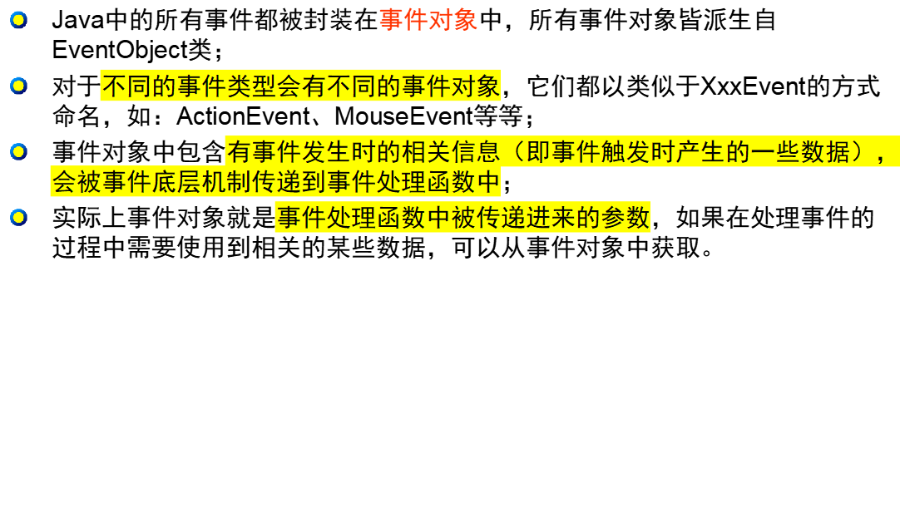
事件对象

Slide 27
java.awt.event.MouseEvent的常用方法
方 法 原 型 | 说 明
int getX() | 返回事件发生时，鼠标相对于源组件的水平x轴坐标
int getY() | 返回事件发生时，鼠标相对于源组件的垂直y轴坐标
int getButton() | 返回事件发生时，是哪个鼠标键被按下，可以是MouseEvent.BUTTON1（鼠标左键）、MouseEvent.BUTTON2（鼠标中间键）、MouseEvent.BUTTON3（鼠标右键）或MouseEvent.NOBUTTON（无鼠标键）
int getClickCount() | 返回事件发生时，鼠标按钮被点击的次数

Slide 28
事件处理代码
/*内部类实现监听器接口*/
private class MyListener implements MouseMotionListener {
/*接口中的抽象方法，必须实现，当鼠标移动时自动调用此方法*/
public void mouseMoved(MouseEvent me) {
int x = me.getX(); //得到鼠标位置的x坐标
int y = me.getY(); //得到鼠标位置的y坐标
//将鼠标坐标信息显示到北边的标签中
String str = "正在移动鼠标X:" + x + ",Y:" + y;
lblN.setText(str);
}
/*接口中的抽象方法，必须实现，当鼠标拖动时自动调用此方法*/
public void mouseDragged(MouseEvent me) {
int x = me.getX(); //得到鼠标位置的x坐标
int y = me.getY(); //得到鼠标位置的y坐标
//将鼠标坐标信息显示到南边的标签中
String str = "正在拖动鼠标X:" + x + ",Y:" + y;
lblS.setText(str);
}
}
事件对象
事件对象

Slide 29
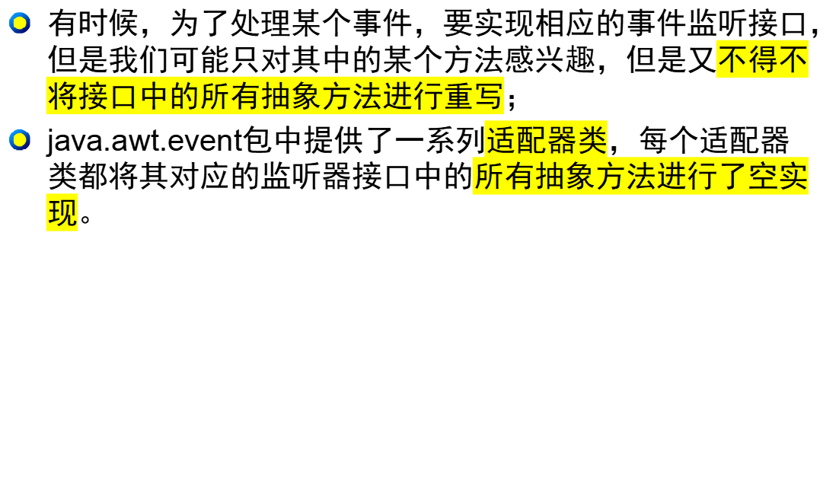
事件适配器

Slide 30
监听器接口和适配器类
事件监听接口 | 对应的适配器类
ComponentListener | ComponentAdapter
ContainerListener | ContainerAdapter
FocusListener | FocusAdapter
KeyListener | KeyAdapter
MouseListener | MouseAdapter
MouseMotionListener | MouseMotionAdapter
WindowListener | WindowAdapter

Slide 31
例如：
KeyListener.java
package java.awt.event;
public interface KeyListener extends EventListener
{
public void keyPressed(KeyEvent ke);
public void keyReleased(KeyEvent ke);
public void keyTyped(KeyEvent ke);
}
KeyAdapter.java
package java.awt.event;
public class KeyAdapter implements KeyListener
{
public void keyPressed(KeyEvent ke){}
public void keyReleased(KeyEvent ke){}
public void keyTyped(KeyEvent ke){}
}

Slide 32
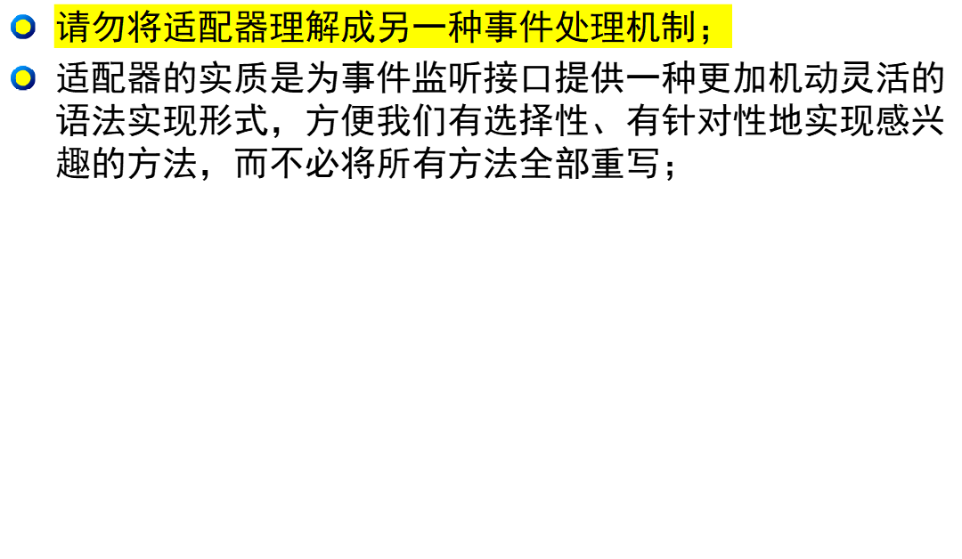
事件适配器（续）

Slide 33
使用适配器改写前面的案例
public class MouseFrame extends JFrame
{
……
……
/*内部类方式继承MouseAdapter适配器类*/
private class MyMouseListener extends MouseAdapter
{
//只需要重写鼠标离开时的事件处理函数
public void mouseExited(MouseEvent me)
{
lblN.setText("鼠标已经离开窗体");
lblS.setText("鼠标已经离开窗体");
}
}
}
完整代码请
参见工程源
文件

Slide 34
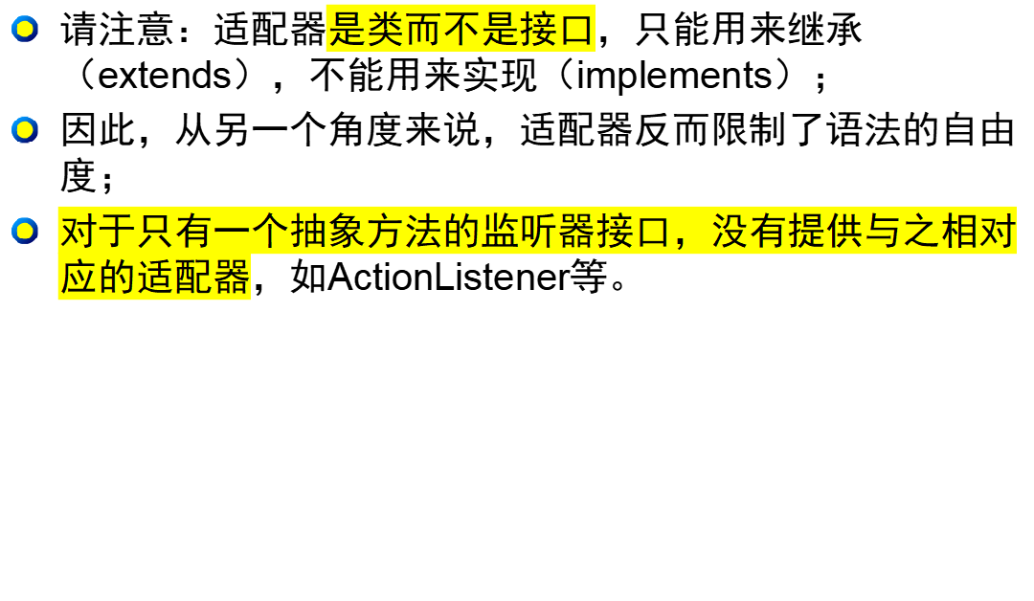
关于适配器的注意事项

Slide 35
总结
监听器与事件源之间的对应关系并不是一对一的，既可以一个监听器监听多个事件源，也可以一个事件源注册多个监听器；
适当地使用事件适配器可以避免一些不必要的代码，但需要注意的是：适配器只可以用来继承，不可以实现。

